Slide 1
ỦY BAN NHÂN DÂN QUẬN LONG BIÊN
TRƯỜNG MẦM NON LONG BIÊN
Lĩnh vực
Phát triển ngôn ngữ
Đề tài : Truyện “ Sự tích hồ Gươm”
Giáo viên : Trần Thị Thảo Yến
Lứa tuổi : 5 – 6 tuổi

Slide 3
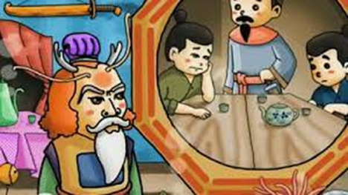
Vào thời ấy, giặc Minh đặt ách đô hộ ở nước Nam. Chúng coi dân ta như cỏ rác, thi hành nhiều điều bạo ngược làm cho thiên hạ căm giận đến tận xương tủy.
Bấy giờ ở vùng Lam Sơn, nghĩa quân đã nổi dậy chống lại chúng, nhưng buổi đầu thế lực còn non yếu nên nhiều lần bị giặc đánh cho tan tác . Thấy vậy Long Quân quyết định cho mượn thanh gươm thần để trừ giặc .

Slide 4
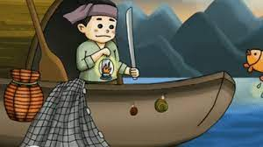
Thấy vậy, đức Long quân quyết định cho họ mượn thanh gươm thần để họ giết giặc. Hồi ấy ở Thanh Hóa có một người làm nghề đánh cá tên là Lê Thận. Một đêm nọ, Thận thả lưới ở một bến vắng như lệ thường. Tự nhiên trong một lần kéo lưới, chàng thấy nằng nặng, trong bụng mừng thầm chắc là có cá to. Nhưng khi thò tay bắt cá, Thận mới biết đó là một thanh sắt. Chàng vứt luôn xuống nước rồi lại thả lưới ở một chỗ khác. Lần thứ hai cất lưới lên cũng thấy nặng tay. Thận không ngờ thanh sắt vừa rồi lại chui vào lưới mình. Chàng lại nhặt lên và ném xuống sông. Lần thứ ba lại vẫn thanh sắt ấy mắc vào lưới. Lấy làm quái lạ, Thận ghé mồi lửa lại nhìn xem. Bỗng chàng reo lên một mình:

Slide 5
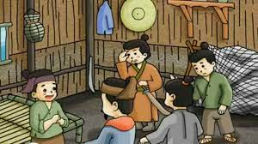
-Ha ha! Một lưỡi gươm! Thận về sau gia nhập đoàn quân khởi nghĩa Lam Sơn. Chàng đã mấy lần vào sinh ra tử nơi trận mạc để diệt lũ cướp nước. Một hôm, chủ tướng Lê Lợi cùng mấy người tùy tòng đến nhà Thận. Trong gian nhà tối om, thanh sắt hôm đó chợt sáng quắc lên ở xó nhà. Lấy làm lạ, Lê Lợi đến gần cầm lấy xem và nhận ra có hai chữ "Thuận Thiên" khắc sâu vào lưỡi. Song tất cả mọi người vẫn không biết đó là báu vật .

Slide 6
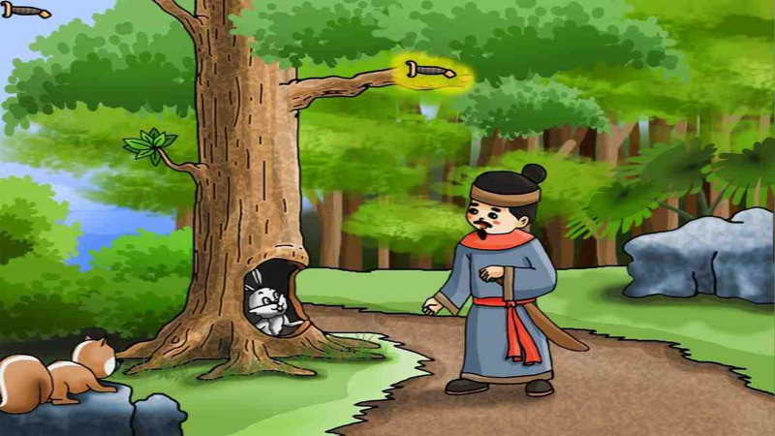
Một hôm bị giặc đuổi, Lê Lợi và các tướng chạy tháo thân mỗi người một ngả. Lúc đi qua một khu rừng, Lê Lợi bỗng thấy một ánh sáng lạ trên ngọn cây đa. ạng trèo lên mới biết đó là một cái chuôi gươm nạm ngọc. Nhớ tới lưỡi gươm ở nhà Lê Thận, Lê Lợi rút lấy chuôi giắt vào lưng. Ba ngày sau, Lê Lợi gặp lại tất cả các bạn, trong đó có Lê Thận. Khi lắp lưỡi vào với chuôi thì kỳ lạ thay, vừa vặn khớp nhau.

Slide 7
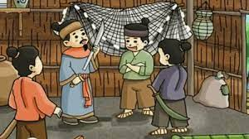
Lê Lợi bèn kể lại câu chuyện. Mọi người nghe xong đều hồ hởi vui mừng. Lê Thận nâng gươm lên ngang đầu nói với chủ tướng:
-Đây là thần có ý phó thác cho "minh công" làm việc lớn. Chúng tôi nguyện đem xương da của mình theo "minh công" và thanh gươm thần này để báo đền xã tắc! Từ đó khí thế của nghĩa quân ngày một tăng.

Slide 8
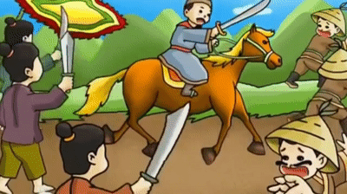
Trong tay Lê Lợi, thanh gươm thần tung hoành trên mọi trận địa và làm cho quân Minh bạt vía. Chẳng bao lâu tiếng tăm của quân Lam Sơn ran khắp nơi. Họ không phải trốn tránh trong rừng mà xông xáo đi tìm giặc. Họ không phải ăn uống khổ cực như trước nữa, đã có những kho lương của giặc mới cướp được tiếp tế cho họ. Gươm thần đã mở đường cho họ đánh tràn ra mãi, cho đến lúc không còn bóng một tên giặc trên đất nước.

Slide 9
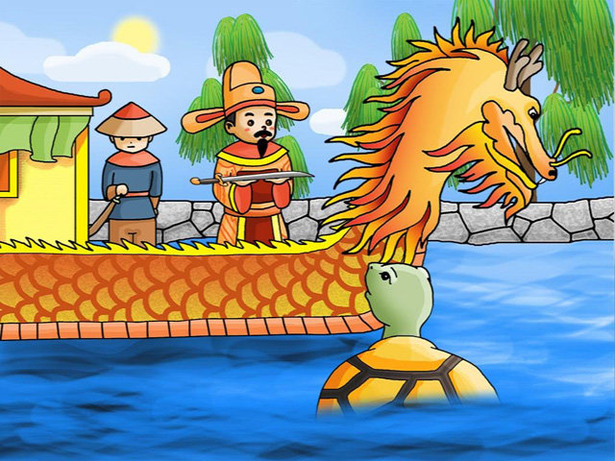
Sau khi đuổi giặc Minh về được một năm, ngày hôm ấy Lê Lợi -bấy giờ đã là một vị thiên tử -cưỡi thuyền rồng dạo quanh hồ Tả Vọng trước kinh thành. Nhân dịp đó, Long quân sai rùa vàng lên đòi lại thanh gươm thần. Khi chiếc thuyền chèo ra giữa hồ thì tự nhiên có một con rùa lớn nhô đầu và mai lên khỏi làn nước xanh. Theo lệnh vua, thuyền đi chậm lại. Vua đứng lên và nhận thấy lưỡi gươm thần đeo bên mình cũng đang cử động. Con rùa vàng không sợ người, nhô thêm nữa, tiến sát về phía thuyền vua. Nó đứng nổi trên mặt nước và nói:
-Bệ hạ hoàn gươm lại cho Long quân!
Nghe nói thế nhà vua bỗng hiểu ra, bèn thò tay rút gươm ra khỏi bao. Chỉ một lát, thanh gươm thần rời khỏi tay vua bay đến phía rùa vàng. Nhanh như cắt, rùa ngước đầu lên, há miệng đớp lấy ngang lưỡi gươm. Cho đến khi cả gươm và rùa lặn xuống, người ta vẫn thấy có vệt sáng le lói dưới mặt nước hồ xanh

Slide 10
Khi những chiếc thuyền của bá quan tiến lên kịp thuyền rồng thì vua liền báo ngay cho họ biết:
-Đức Long quân cho chúng ta mượn thanh gươm thần để trừ giặc Minh. Nay đất nước đã thanh bình, người sai rùa lấy lại. Và từ đó, hồ bắt đầu được mang tên là hồ Gươm hay hồ Hoàn Kiếm.

Slide 11
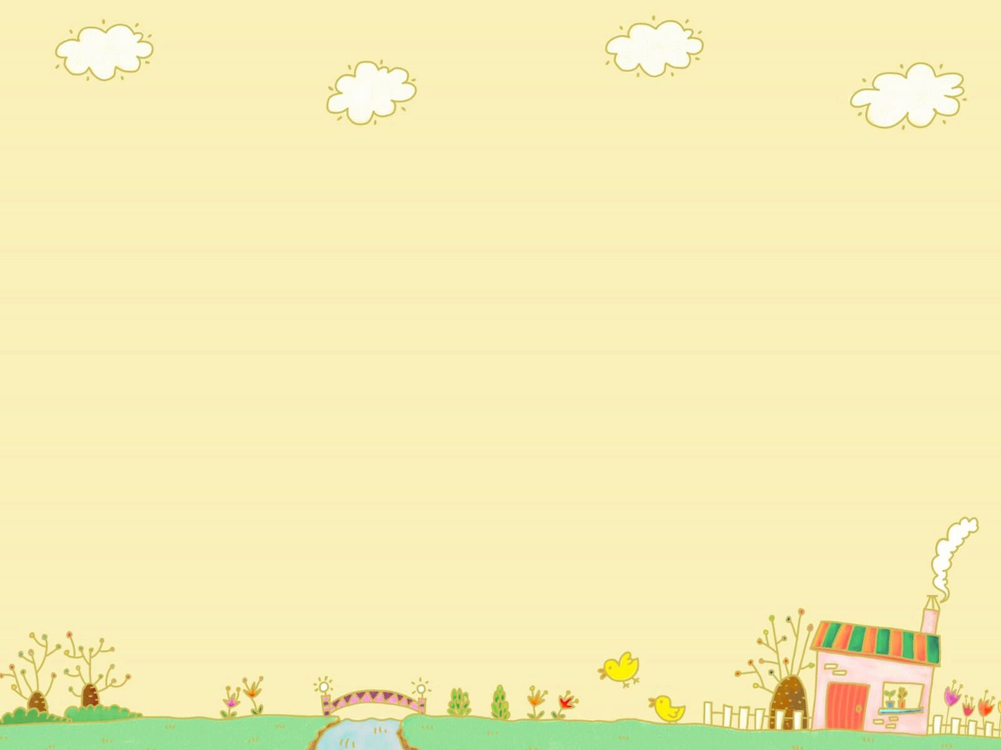
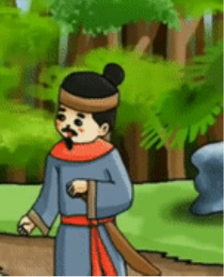
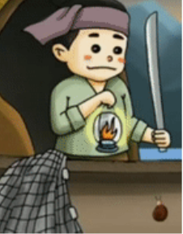
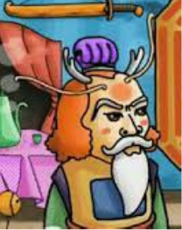
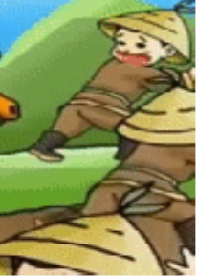
Trong câu chuyện có những nhân vật nào ?

Slide 12
Ai là người nổi dậy chống lại quân Minh ?

Slide 13
Lê Thuận đi đánh cá được cái gì ?

Slide 14
Khi đi vào khu rừng Lê Lợi đã thấy cái gì ?

Slide 15
Khi lắp lưỡi gươm và chuôi gươm vào nhau thì điều gì đã xảy ra ?

Slide 16
Nhờ có gươm thần Lê Lợi đã làm được điều gì ?

Slide 17
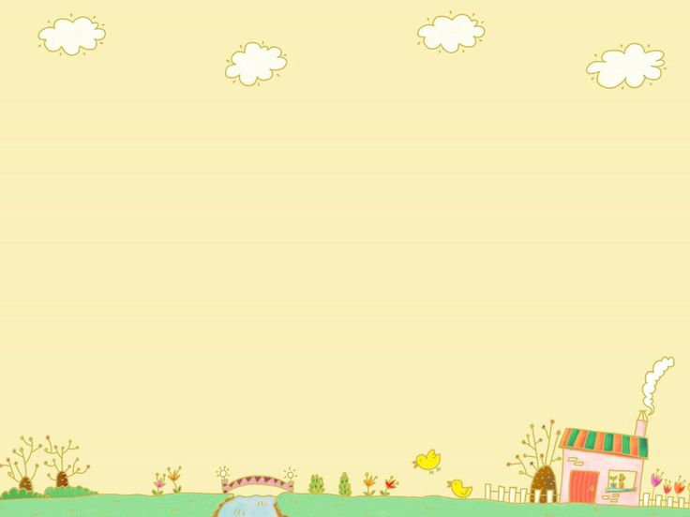
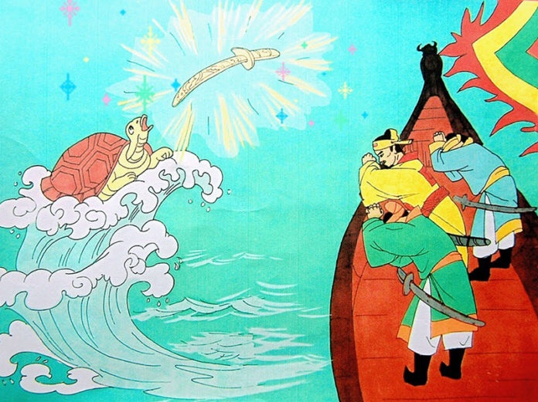
Sau khi chiến thắng quân Minh , Long Quân sai rùa vàng làm điều gì ?

Slide 18
Rùa vàng đã nói gì khi đòi lại gươm ?

Slide 19
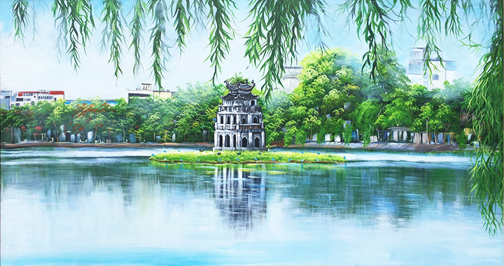
Vì sao hồ Tả Vọng được đổi tên thành hồ Hoàn Kiếm ?

Slide 20
XIN CHÀO !
HẸN GẶP LẠI CÁC CON

